Slide 1
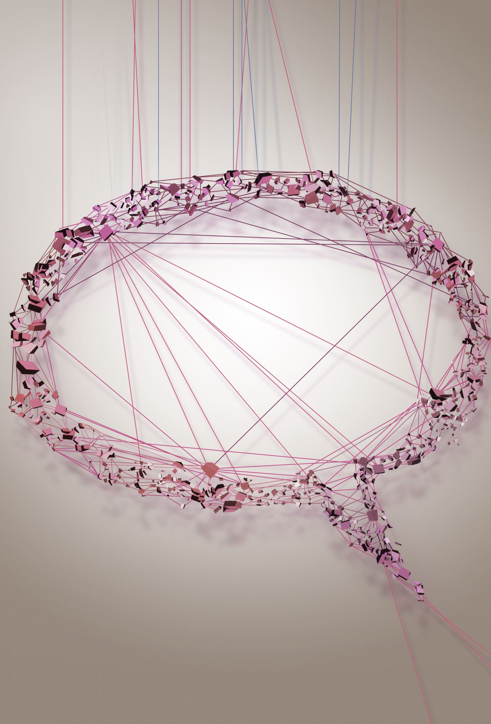
Reagiranje na automatske misli
Zapis disfunkcionalnih misli i druge metode
Patricia Tomac, mag. psych.

Slide 2
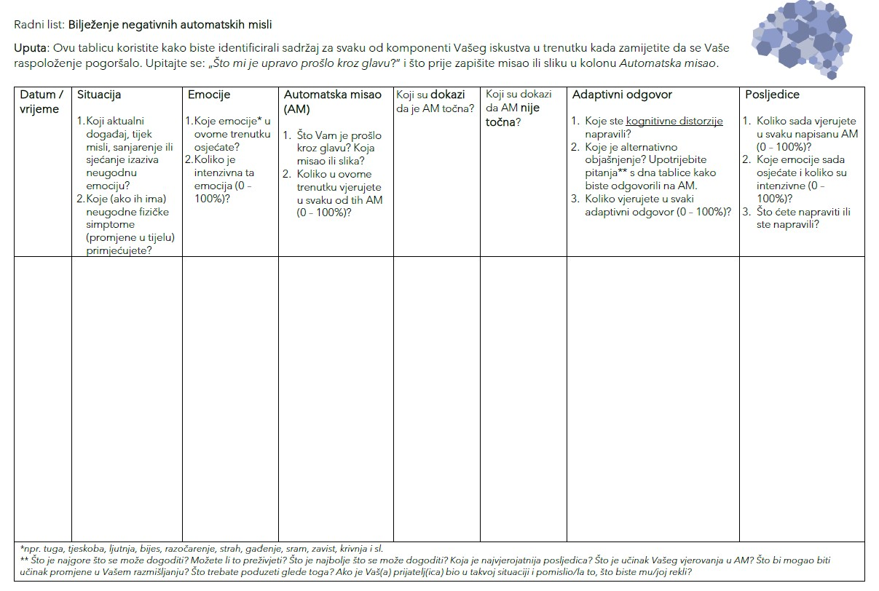

Slide 3
Ispitivanje automatskih misli
Što je dokaz?
  Što je dokaz koji podržava tu ideju?
  Što je dokaz protiv te ideje?
Postoji li alternativno objašnjenje?
Što je najgore što se može dogoditi? Možete li to preživjeti?
  Što je najbolje što se može dogoditi?
  Što je najrealističnija posljedica?
Koje su posljedice vjerovanja u automatsku misao?
  Što bi mogle biti posljedice promjene u mišljenju?
Što ćete poduzeti u vezi s time?
Ako je Vaš(a) prijatelj(ica) bio u takvoj situaciji i pomislio/la to, što biste mu/joj rekli?

Slide 5



Slide 6
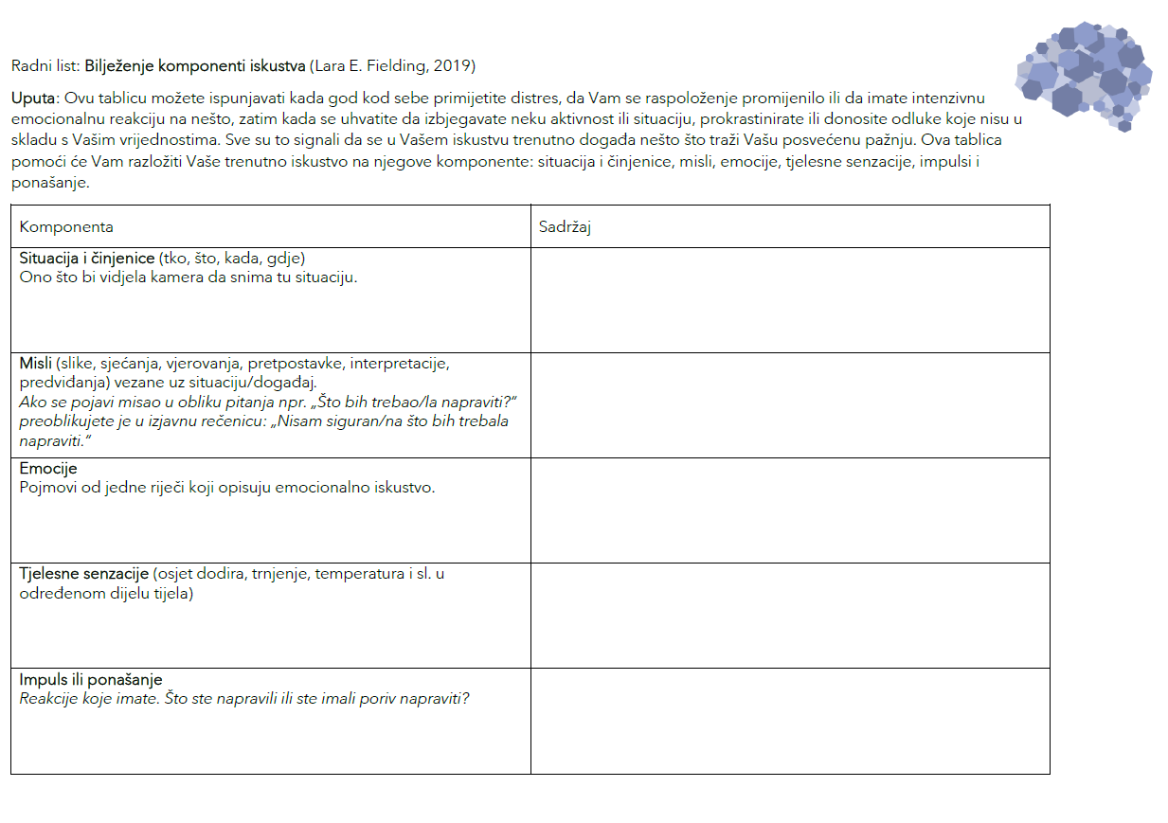
Bilježenje komponenti iskustva
FAZA: Bilježenje komponenti iskustva
  Uvježbavanje identifikacije AM i drugih komponenti iskustva
  Klijent shvaća i vjeruje u kognitivni model
  Klijent je u stanju odrediti situaciju, emocije, fiziološke reakcije i razlikovati ih od AM
FAZA: Rad s NAM

Slide 7
Prva DZ
Nekoliko puta tijekom sljedećeg tjedna ispuniti prve četiri kolone obrasca.

Slide 8
Prije nastavka, provjeriti…
Je li klijent u stanju je pravilo identificirati i razlikovati različite komponente iskustva?
  Ako NE, odgoditi upoznavanje s ostalim stupcima i proći obrazac još jednom s klijentom

Slide 9
Rad s NAM
NA SEANSI
  Usmeno s klijentom proći kroz pitanja i vrednovati misli koje je identificirao za DZ
  Zatim, na novom primjeru koji prolazimo zajedno, klijent upisuje identificirano u obrazac
  Zadavanje DZ

Slide 10
Motiviranje klijenta na korištenje obrasca

Slide 11
Motiviranje klijenta na korištenje obrasca
EKSPERIMENT
Kako bi bilo napraviti jedan eksperiment? Barem jedan put ovog tjedna probajte u mislima adaptivno odgovoriti na svoje misli. Vidite kako to utječe na Vaše raspoloženje. Zatim sve to zapišite u obrazac. I vidite hoćete li se osjećati još bolje. Što mislite?
Koliko je vjerojatno da ćete izvesti ovaj eksperiment?

Slide 12
MOTIVACIJSKO INTERVJUIRANJE
OSNOVNA NAČELA
Izraziti EMPATIJU: Prihvaćanje. Reflektivno slušanje. Ambivalencija je ok.
Razviti DISKREPANCIJU između ponašanja i vrijednosti. Argumenti za promjenu (K).
Ići uz OTPOR: K je primarni izvor za nalaženje odgovora i rješenja
Podržavati SAMOEFIKASNOST: K odgovoran za biranje i izvršavanje promjene. Vjerovanje o mogućnosti promjene.

Slide 13
Ako klijent nije uspio u izvršavanju DZ…
… otkriti klijentove automatske misli o radu sa obrascem bilježenja AM; pomoći u rješavanju problema, motivirati klijenta…

Slide 14
Kada Zapis disfunkcionalnih misli nije dovoljno učinkovit…
Klijent nije uspio odgovoriti na svoju najviše uznemirujuću misao ili predodžbu
Klijentova AM je ujedno i bazično vjerovanje ili aktivirano posredujuće vjerovanje
Vrednovanje i odgovaranje na misli su površni
Klijent obezvrjeđuje svoje odgovore

Slide 15
DODATNI NAČINI ODGOVORANJA NA AM – bez pisanja
Izvođenje Zapisa disfunkcionalnih misli u mislima
Čitanje prije ispunjenih obrazaca ili bilježaka s terapije koje sadrže identične ili slične AM
Ako klijent ne može sam čitati ili pisati, diktiranje ZDM nekome drugome
Čitanje KARTICE ZA SUOČAVANJE
Slušanje terapijske seanse ili jednog njena dijela s audio-vrpce

Slide 16
Kognitivna defuzija
„UM” – tretiranje uma kao vanjski događaj ili odvojenu osobu
Zahvalnost umu – također, razlikovanje pomažućih i nepomažućih misli
Primjetiti bez reagiranja
„Imam misao da…” → „Primjećujem da imam misao da….”
Govorenje misli (sporo/brzo/varijacije; kao komentator)
Pjevanje
…
https://contextualscience.org/cognitive_defusion_deliteralization

Slide 17
Hvala ☺
Beck, J. S. (2007). Osnove kognitivne terapije. Jastrebarsko: Naklada Slap.
Fielding, L. E. (2019). Mastering Adulthood: Go Beyond Adulting to Become an Emotional Grown-up. New Harbinger Publications.
Miller, W. R., & Rollnick, S. (2013). Motivacijsko intervjuiranje. Pripremanje ljudi za promjenu. Jastrebarsko: Naklada Slap.
ACBS. Cognitive Defusion (Deliteralization) submitted by Hayes, S. https://contextualscience.org/cognitive_defusion_deliteralization

